Slide 1
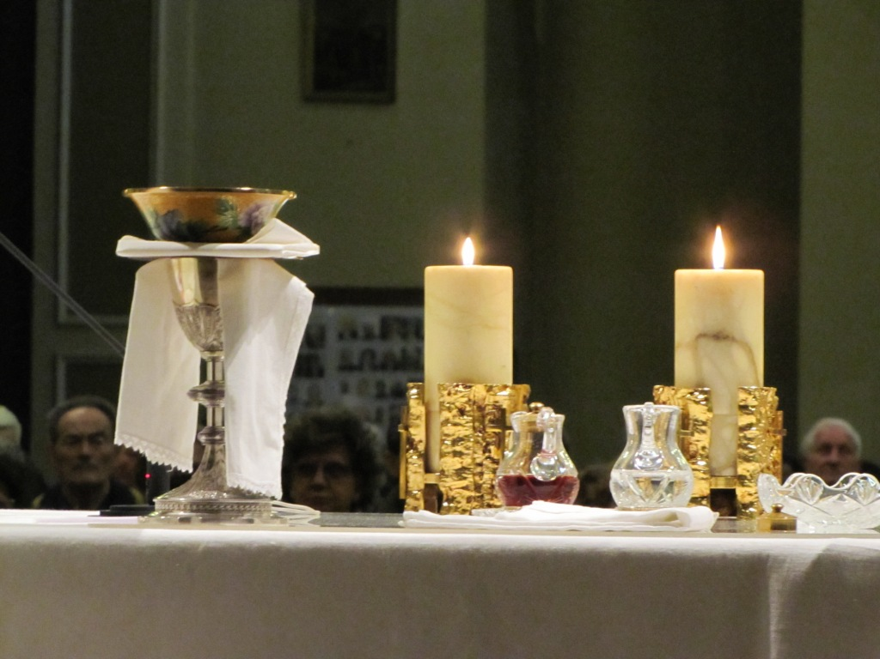
La Messa … in 7 mosse!
celebrare una “relazione” che salva!

Slide 2

per cominciare …
Quale espressione useresti per descrivere in maniera più corretta il giorno della domenica:
fine settimana;
giorno di riposo settimanale;
primo giorno della settimana;
……………

Slide 3
per cominciare …
quale termine tra “venire, andare, partecipare” uso solitamente per invitare i ragazzi o i giovani alla partecipazione all’Eucaristia domenicale? Perché?
quale modalità assume questo invito:
- dovete …
- è necessario …
- è importante …
- …………
come motivo, a me stesso e agli altri, la mia partecipazione all’Eucaristia domenicale?

Slide 4

“Celebrazione” & “Liturgia”
CELEBRAZIONE
latino “celeber” = solenne, rinomato
insomma “celebre, famoso”
il verbo “celebrare” vuol dire quindi
“rendere, far celebre (rinomato)”
qualcosa o qualcuno
termine usato nella Roma imperiale per descrivere i “trionfi”, preparati per le truppe vittoriose in guerra, fatti per far partecipe il popolo dei risultati della campagna militare attraverso i segni concreti della vittoria: i prigionieri, il bottino, le insegne militari nemiche …
LITURGIA
greco “λειτουργία” (leitourgia = laos/popolo
+ergon/servizio) = funzione pubblica
insomma “servizio a favore del popolo”
il “liturgo” era chi coordinava le azioni messe
in atto per e da un popolo
a partire dal periodo ellenistico il termine viene usato in riferimento alla “azione cultuale” dei leviti all’interno del popolo ebraico.

Slide 5
“Celebrazione” & “Liturgia”
la Messa è una celebrazione liturgica,
nel senso di un evento pubblico preparato e vissuto comunitariamente da un insieme di persone per rendersi reciprocamente partecipi di un certo avvenimento al quale non si è presenziato direttamente, ma che si ritiene fondante per la propria vita.
secondo il Concilio Vaticano II (S.C.7) …
… la liturgia è … l'esercizio della funzione sacerdotale di Gesù Cristo [...] in essa il culto pubblico integrale è esercitato dal corpo mistico di Gesù Cristo, cioè dal capo e dalle sue membra.

Slide 6
Liturgia eucaristica
Cristo offertosi una volta sulla croce, si offre ancora tramite il ministero dei sacerdoti;
Cristo si rende visibile in maniera efficace e reale all’interno della sua Parola poiché è Lui che parla quando si legge la Sacra Scrittura;
Cristo si rende concretamente presente nella preghiera e nella lode della Chiesa attraverso i segni del pane e del vino;
Insomma la liturgia è
il «diario personale» di Gesù,
la narrazione del Vangelo secondo il linguaggio della Fede
costituita da un linguaggio dei segni
simbolo della presenza divina di Cristo
e del mistero della Chiesa corpo mistico
azione sacra per eccellenza
in quanto opera di Cristo sacerdote e del suo corpo che è la Chiesa

Slide 7

Che cosa si celebra nella liturgia eucaristica?
La prima Alleanza è quella che Dio ha stretto con il suo popolo sul monte Sinai
dalle parole dell’Istituzione dell’Eucaristia ascoltiamo che
il pane ed il vino,
corpo e sangue del Signore,
sono
Per la nuova ed eterna alleanza
… in questo patto - le 10 parole - il Signore si presenta come colui che:
ha ascoltato il grido di sofferenza di un popolo;
lo immette in un cammino dalla schiavitù alla libertà;
le Dieci Parole, sintesi di quel patto,
rappresentano i sentieri entro cui
compiere questo cammino
Per la nuova ed eterna alleanza
in sintesi: “Sii per gli altri quello che
io sono stato, sono e sarò per te”

Slide 8
Che cosa si celebra nella liturgia eucaristica?
la prima ALLEANZA, in pratica,
è un “mandato” consegnato al popolo!
ascoltare le sofferenze, anche se inespresse,
chinarsi sul sofferente, camminando al suo fianco, aiutarlo a liberarsi dalla schiavitù, qualsiasi questa sia, QUESTA È LA GLORIA DI DIO
QUESTA L’AZIONE DI LODE,
IL SACRIFICIO A LUI GRADITO!!
“Io sono colui che sono” = Non è importante come mi chiamo, ma come sto al tuo fianco,
con te ed in mezzo a te in ogni istante!

Slide 9

… la Nuova Alleanza!
la NUOVA ALLENZA
non lo è perché diversa da quella del Sinai!
È “NUOVA” perché Gesù l’ha vissuta in ogni istante fino alla morte di croce e Dio, riconoscendolo, ha detto che quella era una vita che vale la pena di essere vissuta e resa eterna
Gesù, Dio fatto uomo, ha reso possibile questo
per sempre (cioè per l’eternità) anche a
ciascun uomo, la cui umanità è stata resa divina
N.T. (cfr Lc 22,19 …)
“Fate questo in memoria di me”
(cfr Es 12,14) A.T.
“Questo sia…come un memoriale”
fate della vostra vita ciò che io ho fatto della mia: pane spezzato, vino condiviso!

Slide 10

Conseguenze & Precisazioni!
* il “precetto festivo”?
Se non si celebra l’eucaristia non si rinnova il patto con Dio, ci si esclude dalla comunione con Lui!
* lo “scandalo della croce”?
Per Il mondo antico la “croce” era il luogo in cui Dio non c’era (cfr Dt 27-28)!
… anche lì doveva giungere l’amore di Dio per la sua creatura!

Slide 11
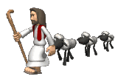
il Memoriale!
* memoria di un insieme di eventi!
non un unico fatto, ma il complesso dell’intero evento dell’incarnazione, della vita, passione morte e risurrezione di Gesù di Nazaret!
* non una “foto” ma un “evento”!
l’ebraico “zikkaron” (=memoriale) significa l’essere resi realmente presenti a quell’evento di cui si fa memoria
* Gesù presente … indicativo!
nella messa siamo realmente presenti tra la folla quando Lui annuncia (presente indicativo!) la buona notizia, spezza il pane nell’ultima cena, muore sulla croce, appare dopo la risurrezione, ascende al cielo, manda lo Spirito …

Slide 12
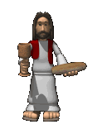
il Pane & il Vino
Gesù ri-significa la benedizione ebraica
su pane e vino:
nella visibilità del pane e del vino riviviamo l’evento rigeneratore di Gesù che ha ricostituito e ricostituisce in ogni momento la creazione, nella storia alienata dal rifiuto dell’uomo di fare la volontà di Dio, …
mangiare questo “pane” e bere questo “calice” è diventare, come il Messia crocefisso, capaci di vivere il mondo come dono ed essere segni efficaci della bontà di Dio
l’Eucaristia fa la Chiesa e ci abilita a rendere grazie facendo il memoriale in una speciale circolarità “virtuosa”

Slide 13

un Dio “Amen”
La “messa” è una trama di solidarietà tra:
Dio, colui che è “il solidale”, l’ “AMEN”;
la risposta di solidarietà dell’uomo;
solidarietà attraverso una Parola che è evento imperativo, perché efficace, luogo dove Dio si manifesta, appare!
Amen (= “così sia”) non come invito ma affermazione di stabilità, fondamento solidale
CELEBRAZIONE LITURGICA EUCARISTICA
l’amen dell’uomo che,
nella fede, accetta
di costruire su ciò
la sua esistenza
di fronte al Dio “amen”
(cioè fondamento stabile
di reciproca solidarietà)
LITURGIA DELLA PAROLA

Slide 14
Gesti usuali ma sconosciuti
Offertorio
Presentazione delle offerte
il pane | il vino
il necessario | il gratuito
i beni materiali | i beni culturali
il lavoro e la storia | la cultura e la vita dell’uomo.
doni presentati non a Dio (è tutto suo), ma al cospetto di Dio, cioè si ri-conoscono i suoi doni!!
i doni di Dio non sono fini a se stessi, ma si fanno “appello” (per “…la vedova, l’orfano, lo straniero…”) per essere e rimanere fedeli a quel Dio Amen, a quel Dio che è Solidarietà!
lo spossessamento (non sono proprietà “nostra”)
il riconoscimento del vero proprietario (Dio)
la loro vera destinazione (il povero)

Slide 15
I “micro-laboratori”
Liturgia della Parola
omelia;
Presentazione delle offerte
preghiera dei fedeli;
Liturgia eucaristica;
Comunione
il pane e il vino - ringraziamento;
Canti e gesti;

